Slide 1
Реагировать на изменения
Отправить запросы
Подписаться на рассылки
Создать экран

Slide 2
Экран
Lifecycle
Настроить DI
Рассылки
ПодписатьсяОтписаться
Rx
Запросы
Обработать различные ошибки
Сохранять в Базу
Подключить Аналитику
Передать Layout
Найти View по id
EventBus
Click / Swipe / Touch
Response
Реакции
Асинхронно
Отправлять на сервер
Читать файлы
Работать с Bluetooth / Wi-Fi
Менять UI элементы
Отображать данные
Запускать анимации

Slide 3
Не круто

Slide 4
Успех

Slide 5
Activity
showKeyboard(boolean)
Fragment
showKeyboard(boolean)
showToast(msg)
showProgress(boolean)
showDialog(title, msg)
showToast(msg)
showProgress(boolean)
showDialog(title, msg)
Widget
showKeyboard(boolean)
showToast(msg)
showProgress(boolean)
showDialog(title, msg)

Slide 6
Junior

Slide 7
UI
Async

Slide 8
UI
Async
Work

Slide 9
UI
Async
Work

Slide 10
Middle

Slide 11
UI
Async
Work

Slide 12
UI
Async
Work

Slide 13
UI
Async
Work
UI

Slide 14
Senior

Slide 15
UI
…
Async
Work

Slide 16
UI
…
Async
Work
UI
Keep data

Slide 17
UI
…
Async
Hello
Work
UI
Keep data
Hello

Slide 18
Arch

Slide 19

UI
…
Async
Async

Slide 20

UI
…
Async
Async

Slide 21


UI
…
Async
Async

Slide 22
UI
…
Async
Async

Slide 23
UI
…
Async
Async

Slide 24
MVP
MVVM
MVC
Application

Slide 25
MV*
MVC
MVP
MVVM
Tire
Clean
VIPER
Pattern

Slide 26
Presentation
Domain
Data

Slide 27
MvpView
Presenter
Model
Activity
Fragment
android.View
Manager
Repository
EventBus

Slide 28
Presenter 1
Presenter 2
Presenter 3
Pub/Sub

Slide 29
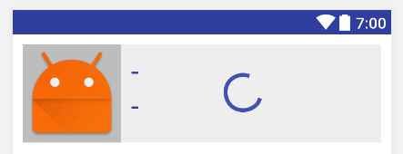
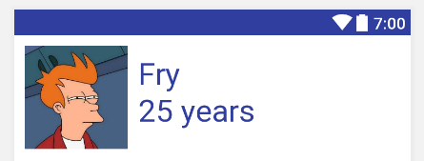
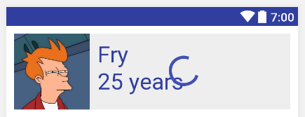
@AddToEnd
showProgress(true)
@AddToEnd
showUser(user)
@AddToEnd
showProgress(false)
@AddToEnd
showProgress(true)
@AddToEnd
showProgress(true)
@AddToEnd
showProgress(false)
@AddToEnd
showUser(user)
@AddToEnd
showProgress(true)

Slide 30
@AddToEndSingle
showProgress(true)
@AddToEndSingle
showUser(user)
showProgress(false)
@AddToEndSingle
@AddToEndSingle
showProgress(true)
@AddToEndSingle
showUser(user)

Slide 31
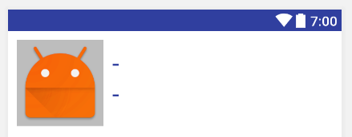
@AddToEndSingle
showProgress(true)
@AddToEndSingle
showUser(user)
@AddToEndSingle
showProgress(false)
@SingleState
clearUser()

Slide 32
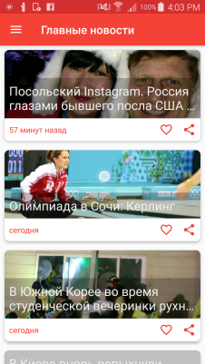
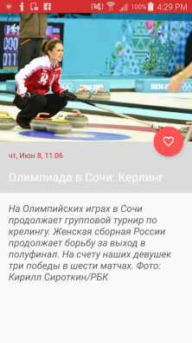
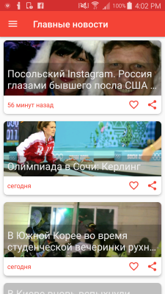
Список новостей | Новость
 | empty
? | empty
showNews(list)
hideProgress()
Go
Forward
showNews(list)
hideProgress()
navigateTo()
showText(text)
showPhoto(url)
showTimeDiff(diff)
Go
Back

Slide 33
UI
…
Async
Navigator
Router
Presenter
Attach
Attach
Work
Detach
UI
Navigator
Keep data
Attach
Attach

